Slide 1

КОМИТЕТ КАЗНАЧЕЙСТВА МИНИСТЕРСТВА ФИНАНСОВ
РЕСПУБЛИКИ КАЗАХСТАН
PEMPAL:
Информационные технологии в казначейских операциях
АЛМАТЫ, май 2023 г.

Slide 2
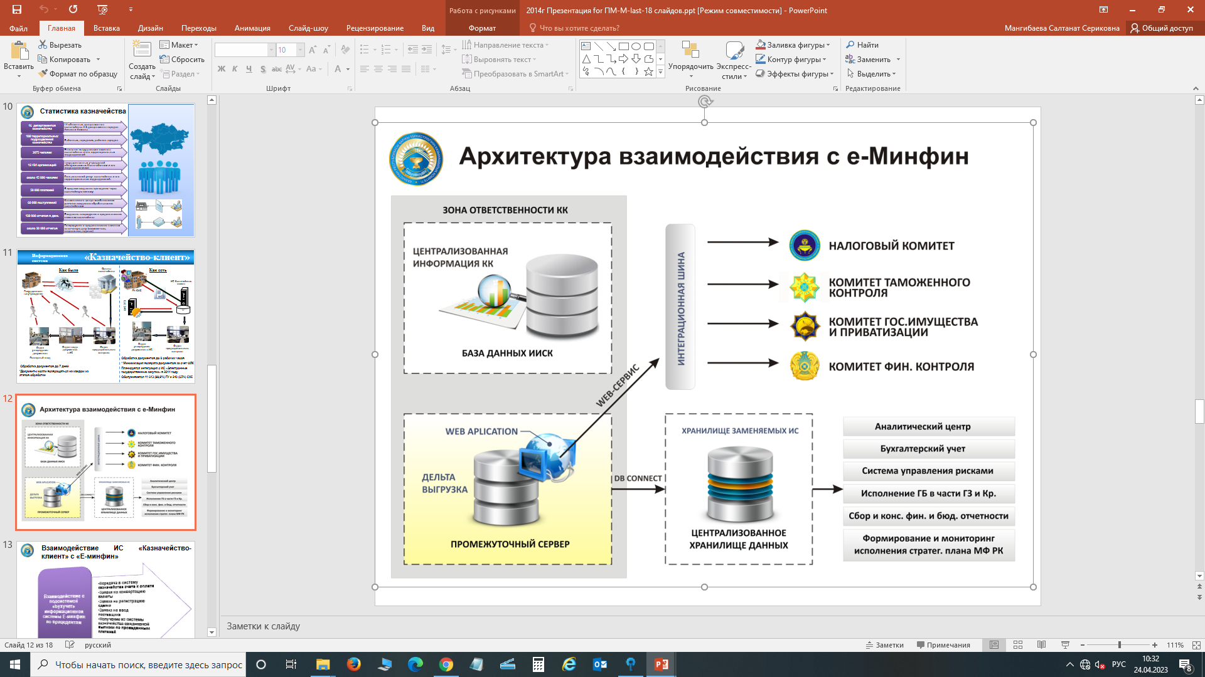
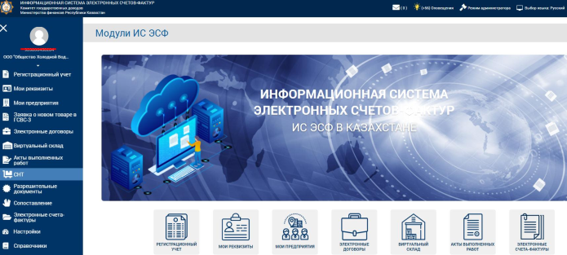
Информационная система казначейства
Становление казначейской системы в Казахстане
I этап
1996-2002 гг.
II этап
2001-2007 гг.
III этап
2007-2008 гг.
IV этап
2009-2014 гг.
V этап
2015 –
Автоматизированная система БАСК-М
Децентрализованная система по исполнению бюджета
Расчетно-кассовое обслуживание государственных бюджетов
Интегрированная информационная система казначейства
Централизованная система
Автоматизация всех функций
Внедрение новых технологий
Соответствие международным стандартам
Безопасность системы
Переход на обновленную версию Oracle
Внедрение новых инструментов
Минимизация человеческого фактора
Защищенность системы
Исключение коррупционных рисков
Поддержка государственного языка
Разработка электронного документооборота
Автоматизация приема и обработки финансовых документов
Онлайн-подписание документов
Онлайн предоставление финансовой отчетности
Исключение коррупционных рисков
Цифровая трансформация
Расширение интеграций
Оптимизация процессов
Обновление ИКТ
Расширение функциональности
Создание новых сервисов
Баск- М
Oracle R8
Oracle R12
ЭД

Slide 3
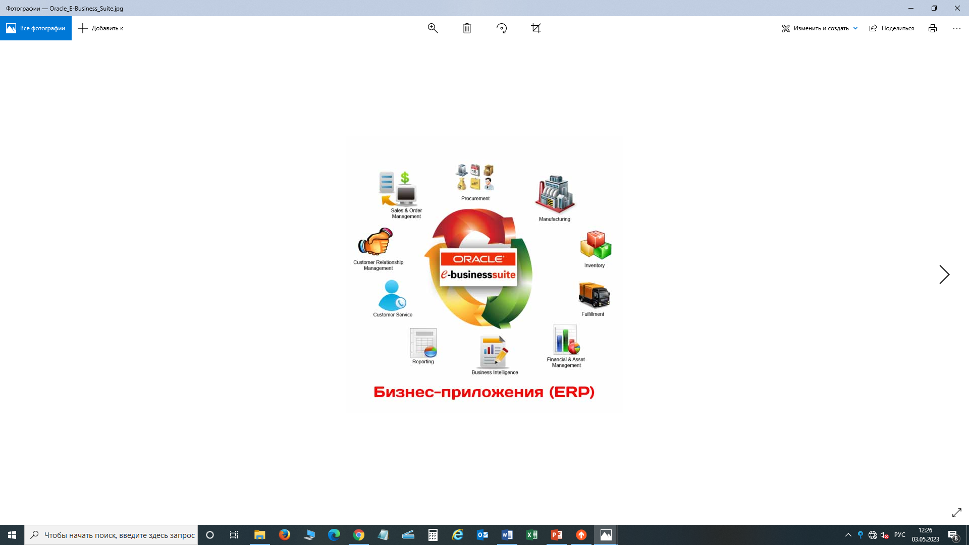
Информационная система казначейства
Функциональная архитектура системы
Модуль
Управление поступлениями в бюджет
Зачисление, распределение и учет доходов в государственный бюджет
Модуль
Главная книга (в национальной и иностранной валютах)
ведение бюджета
ведение бухгалтерского учета всех операций
Модуль
Управление обязательствами
Регистрация и учет гражданско-правовых сделок государственных организаций
Модуль
Управление наличностью
Ежедневное закрытие операционного дня и составление анализа по единому казначейскому счету
Модуль
Управление платежами (в национальной и иностранной валютах)
Проведение и учет платежей государственных организаций
Банковский системный интерфейс
Прием и отправка электронных платежных сообщений через Казахстанский центр межбанковских расчетов Национального Банка

Slide 4
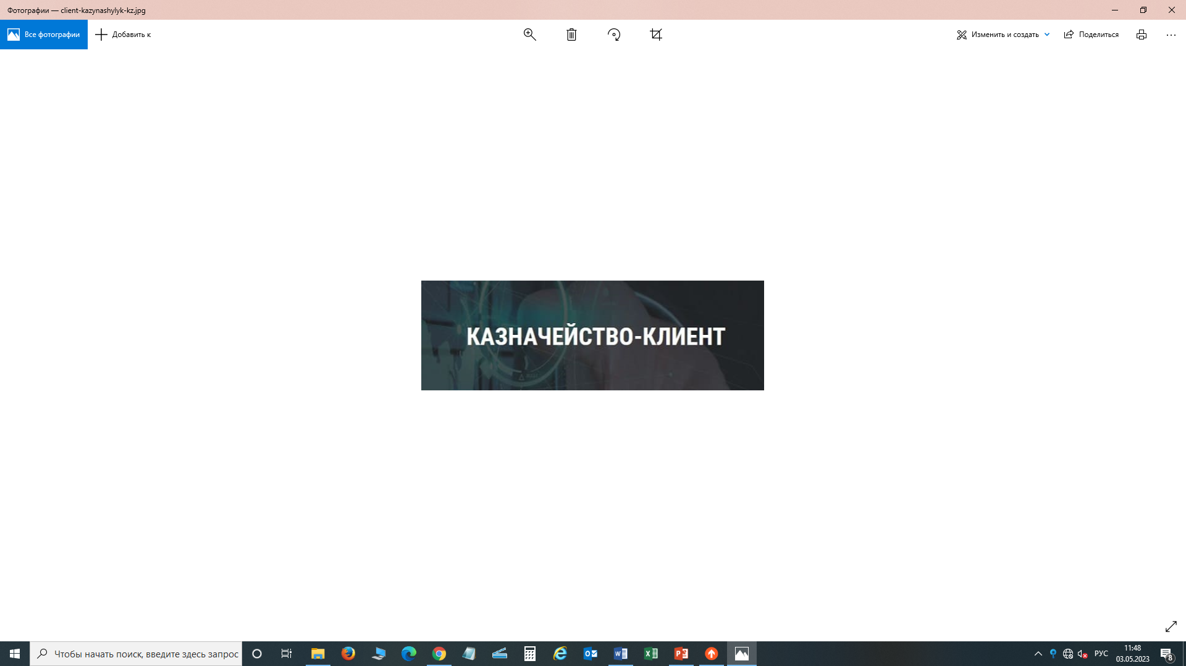
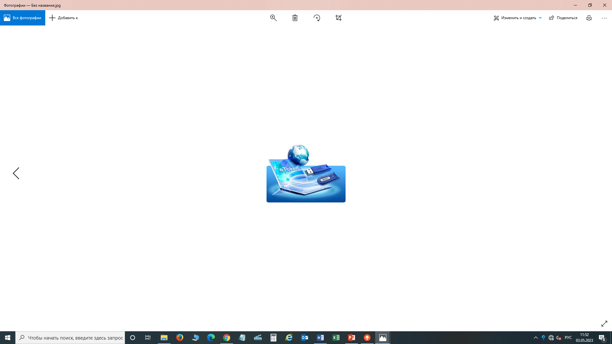













Информационная система казначейства
Внедрение электронного документооборота с государственными организациями
Как было
Как стало
Финансовые документы
Бумажный документооборот
Электронный документооборот в онлайн режиме
Время обработки финансовых документов
Обработка 3 дня
Обработка до 6 часов
Информационные системы
ИИСК
ИС Государственное планирование
АИС Электронные гос. закупки
ИС Электронные счета фактуры
ИС Централизованные лицевые счета
ИАИС е-Минфин.
РЕЗУЛЬТАТЫ
интеграции
Расходы
Снижение административных расходов государственных учреждений (бумаги более 100 млн. тенге в год, транспорта и времени около 400 км. расстояния в некоторых областях);
Отсутствие прямого контакта с государственными учреждениями, снижение административных барьеров и минимизация присутствия «человеческого фактора» при исполнении государственного бюджета;
Повышение безопасности передачи документов;
Обеспечение прозрачности проводимых операций.
Транспорт
Бумага
Бензин
Деньги
Бумажные архивы
Бизнес-процессы:
Проведение планов и справок финансирования
Проведение заявки на регистрацию гражданско-правовой сделки
Проведение операций в иностранной валюте
Проведение счета к оплате
Проведение платежного поручения, в том числе на возврат и зачет
Проведение заявки на ввод поставщика
Отчетность

Slide 5
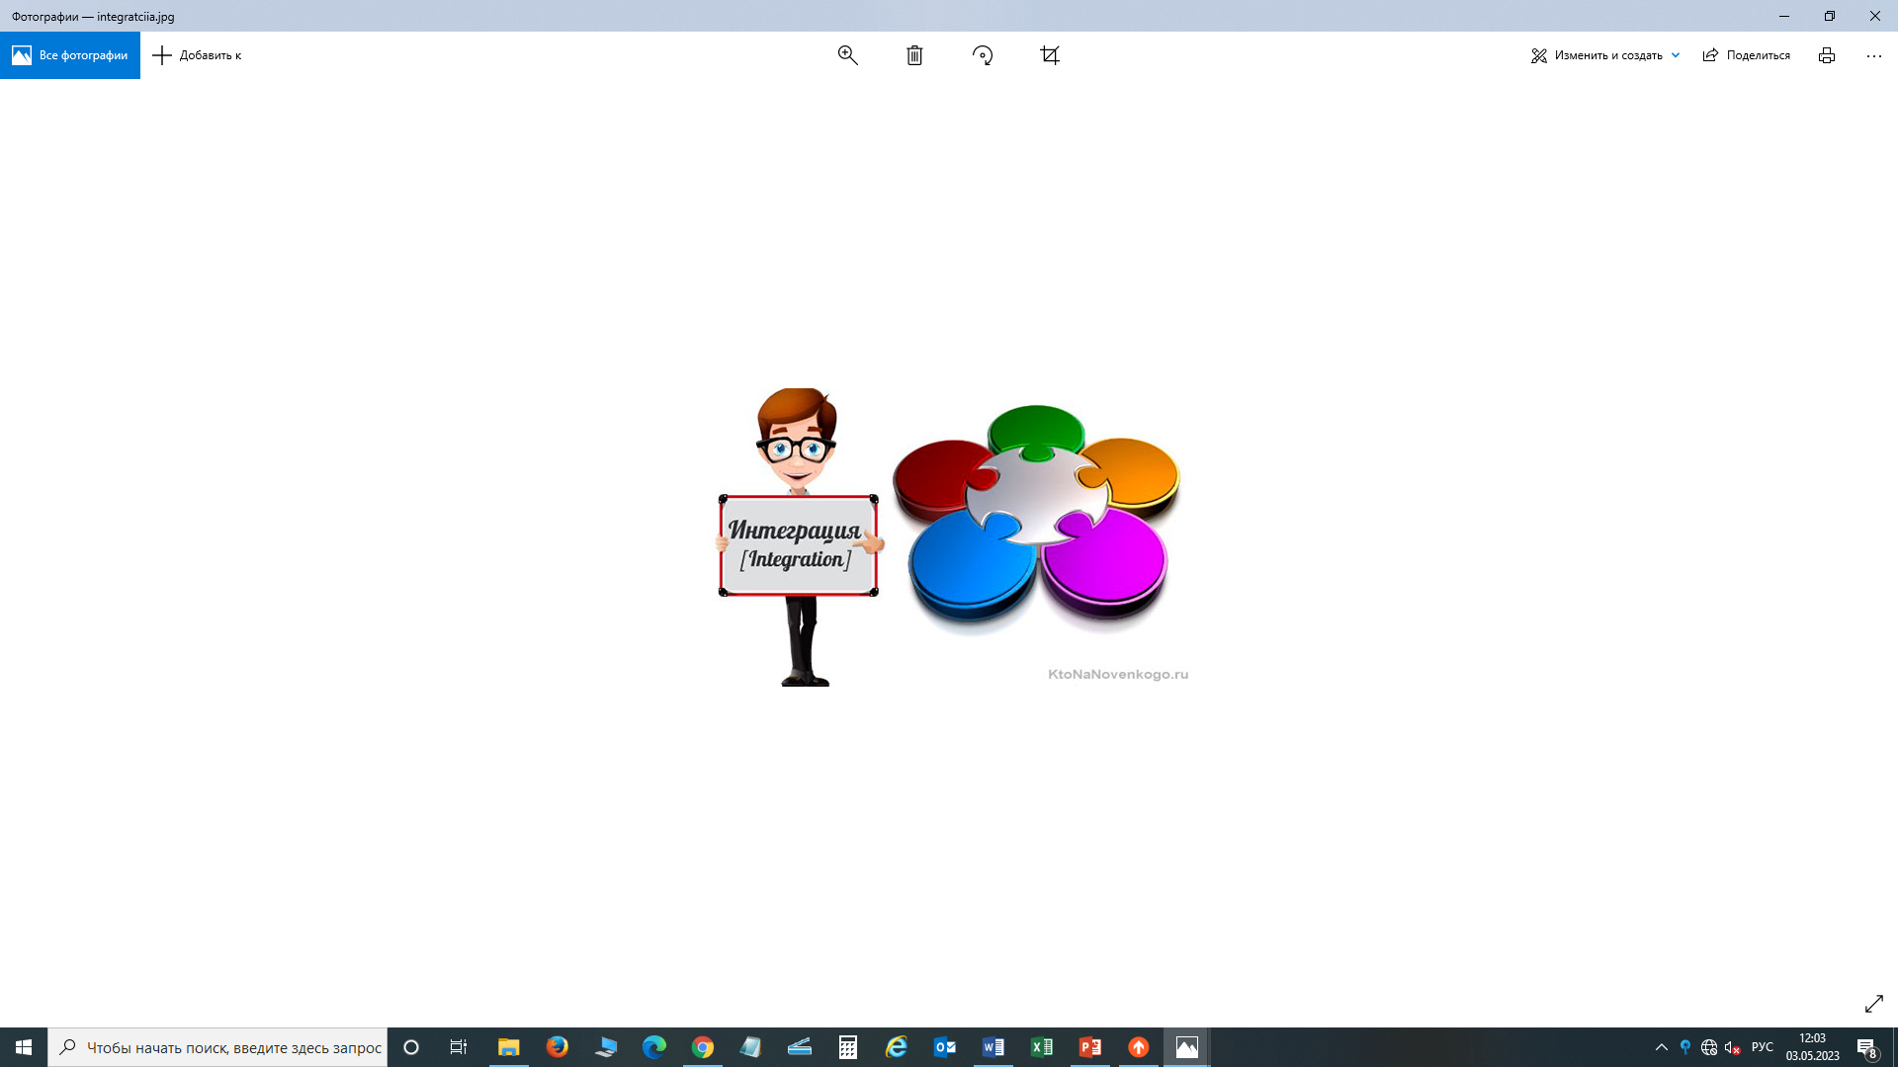




Информационная система казначейства
Интеграции - цифровая трансформация
ИС «Государственного планирования» (с 2024 года)
Планы финансирования по поступлениям в бюджет, обязательствам и платежам
ИС «Национальный удостоверяющий центр»
Онлайн проверка ЭЦП на подлинность
Информационная система казначейства
АИС «Электронные государственные закупки»
Данные из электронных договоров
ИАИС «е-Минфин»
Данные об исполнении государственного бюджета, в части поступлений, расходов, НСИ
ИС «Электронные счета-фактуры»
Электронные счета-фактуры
ИС «Централизованные унифицированные лицевые счета»
Платежные поручения на возврат и зачет между кодами доходов

Slide 6

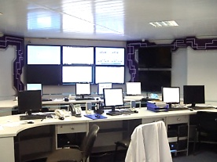

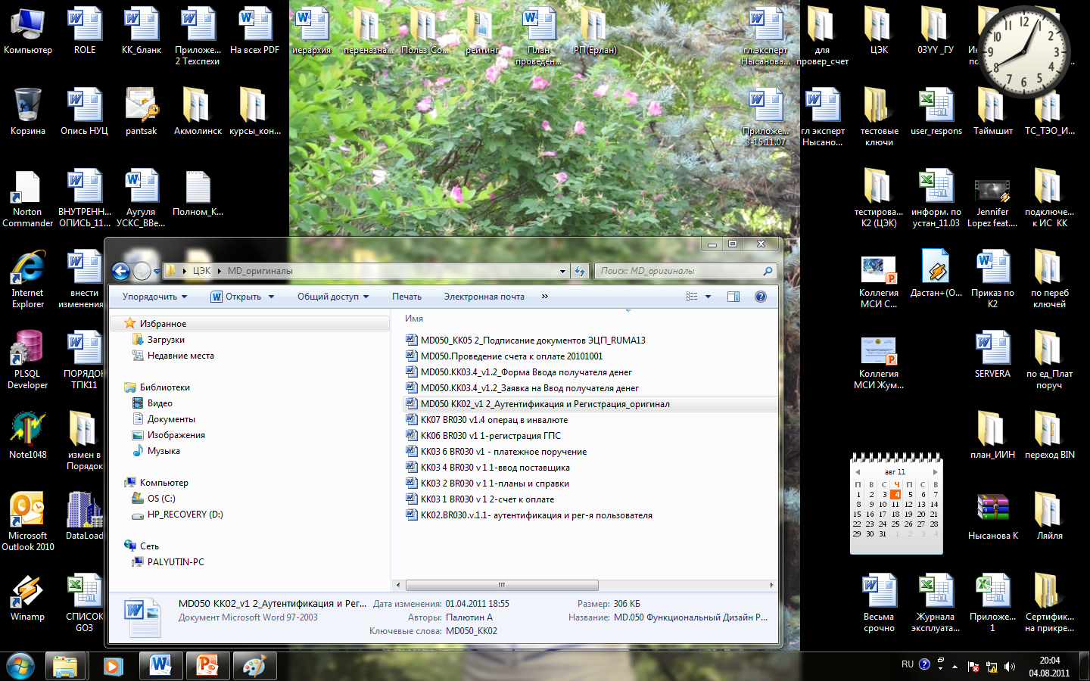




2023 PEMNA Treasury CoP Bangkok – Making the Treasury More Efficient and Accountable to Enhance Service Delivery
2.
Информационная система казначейства
ИС Комитета казначейства – ИС Государственное планирование
Как было
Разрозненные системы ГО
ГО
Бизнес-процесс «Планы и справки»
ИС МФ
Модуль
«Главная книга»
1С-бухгалтерия, Парус,
ИСГП (планы)
Как будет
Модуль
«Главная книга»
ГО
ИСГП 2024г.
Ожидаемые Результаты
  Сокращение времени обработки
  Минимизация человеческого фактора
  Повышение качества предоставляемых документов
Электронный счет-фактура

Slide 7
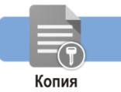



2023 PEMNA Treasury CoP Bangkok – Making the Treasury More Efficient and Accountable to Enhance Service Delivery
2.
Информационная система казначейства
ИС Комитета казначейства – ИС Электронные государственные закупки
ИС Электронные счета-фактуры
Как было
Бизнес-процесс «Заявка на регистрацию ГПС»
ГО
Модуль
«Управление обязательствами»
Бумажные договора, счета-фактуры
Бизнес-процесс «Счет к оплате
Модуль
«Управление платежами»
Как стало
ГО
Бизнес-процесс «Заявка на регистрацию ГПС»
Модуль
«Управление обязательствами»
Электронный
договор
ИС ЭГЗ
ИС ЭСФ
Модуль
«Управление платежами»
Бизнес-процесс «Счет к оплате
Электронный счет-фактура
Результаты
  Исключение сканированных копий (архив)
  Сокращение времени обработки
  Контроль сумм
  Минимизация человеческого фактора
  Повышение качества предоставляемых документов

Slide 8


Информационная система казначейства
ПЛАТЕЖНЫЕ ПОРУЧЕНИЯ ОРГАНОВ ГОС. ДОХОДОВ
ЭЛКТРОННЫЙ
ДОГОВОР
ИС Комитета казначейства – ИС Централизованные унифицированные лицевые счета
Как было
Как есть
подписание первичных документов
На бумажном носителе
В ИС ЦУЛС
прикрепление в ис кк
Сканированные копии
Электронные копии
Электронный
Подписание в ис кк
ЭЦП
ЭЦП
Проверка в ис кк
Бизнес-процесс «Проведение платежного поручения на возврат»
Бизнес-процесс «Проведение платежного поручения на возврат»
Результаты
  Исключение сканированных копий (архив)
  Сокращение времени обработки
  Минимизация человеческого фактора
  Повышение качества предоставляемых документов
Бизнес-процесс «Проведение платежного поручения на зачет»
Бизнес-процесс «Проведение платежного поручения на зачет»

Slide 9

2023 PEMNA Treasury CoP Bangkok – Making the Treasury More Efficient and Accountable to Enhance Service Delivery
2.
Информационная система казначейства
Количество обслуживаемых организаций: 2008 год - 11 000,
2022 год - 15 000.
Финансовых документов: 2008 год – 6,7 млн.
2022 год – 14 млн.
  Оптимизации и реинжиниринг
Как было
Обработка платежей по принципу «четырех глаз»
ГО
Казначей 1
Казначей 2
направляет счет на оплату
проверяет счет на оплату
проверяет счет на оплату
Казахстанский центр
Межбанковских расчетов
Национального банка
Как стало
Обработка в один клик
ГО
Казначей
оплата
направляет счет на оплату
проверяет счет на оплату
Результаты
  Сокращение времени проведения платежей
  Минимизация человеческого фактора

Slide 10
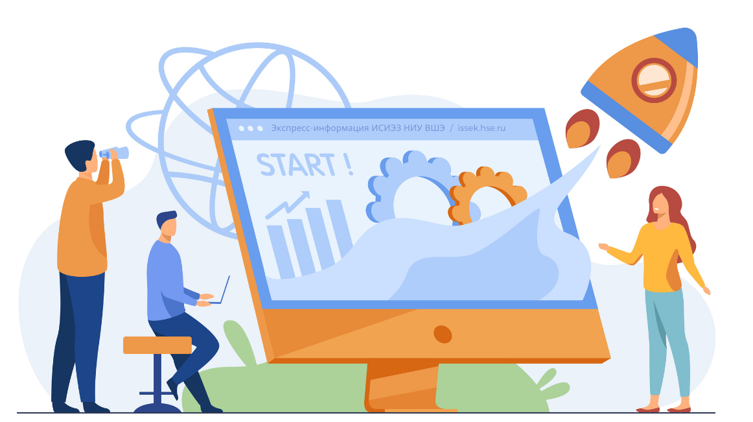






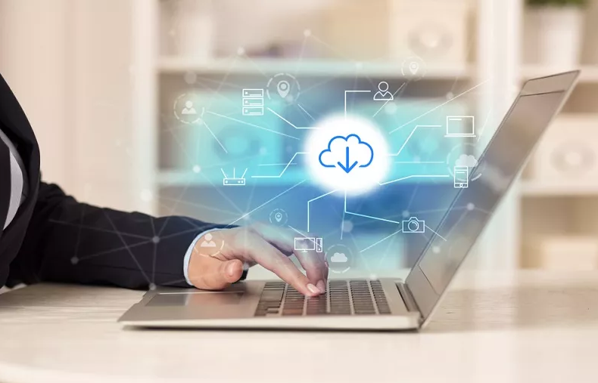

Информационная система казначейства
Перспективная ИСУГФ
01
Перспективы развития ИКТ
Как есть
Устаревшее серверное оборудование
Сервер от 2012 года
Снижение производительности
Нагрузка и перебои в конце месяца
Ограничения для развития и интеграций
Как будет
Модернизация серверных мощностей
Повышение
производительности
Бесперебойное функционирование
Внедрение новых инструментов и сервисов

Slide 11


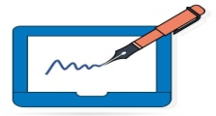


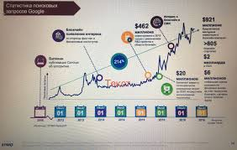
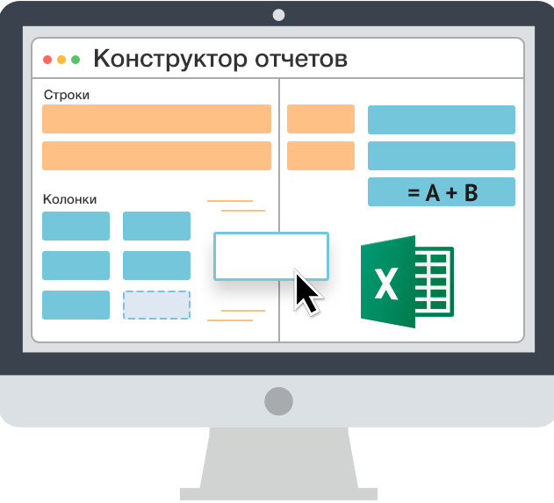
Информационная система казначейства
Перспективы развития ИС
  Управление данными
Система управления рисками
В процессе исполнения республиканского и местных бюджетов
Организации и проведения централизованных государственных закупок
Аналитическая отчетность (Dashboard)
Конструктор отчетов
Вычисляемые значения
Гибкая настройка фильтров
Настройка доступа
Просмотр в мобильном приложении
  Ожидаемые результаты:
  Снижение рисков по всем направлениям
  Обеспечение информацией для принятия управленческих решений
  Повышение качества исполнения государственного бюджета

Slide 12
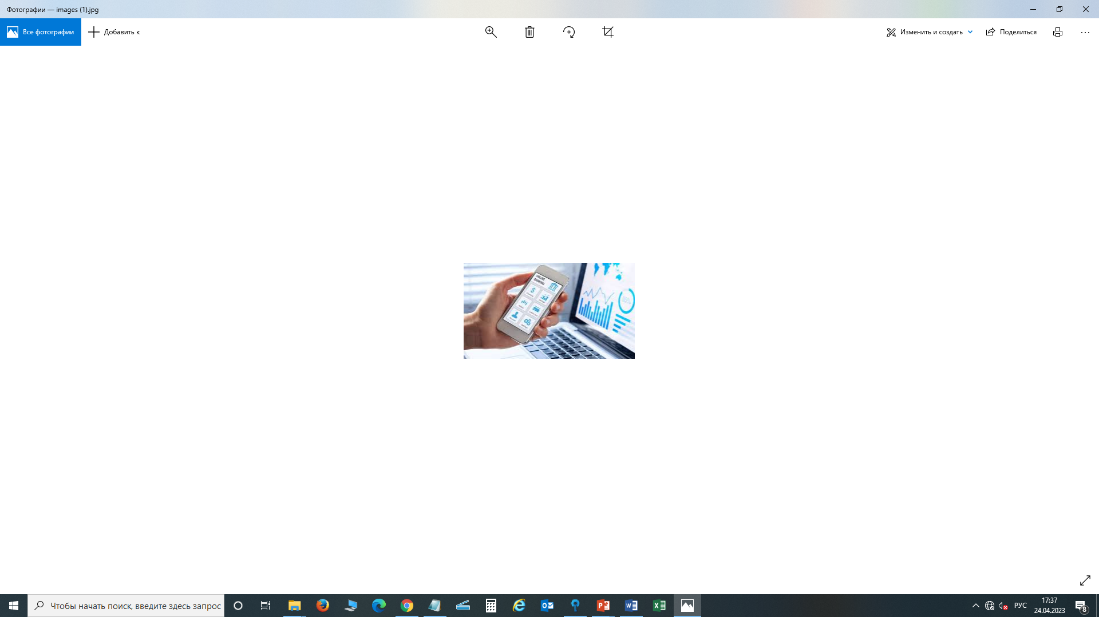

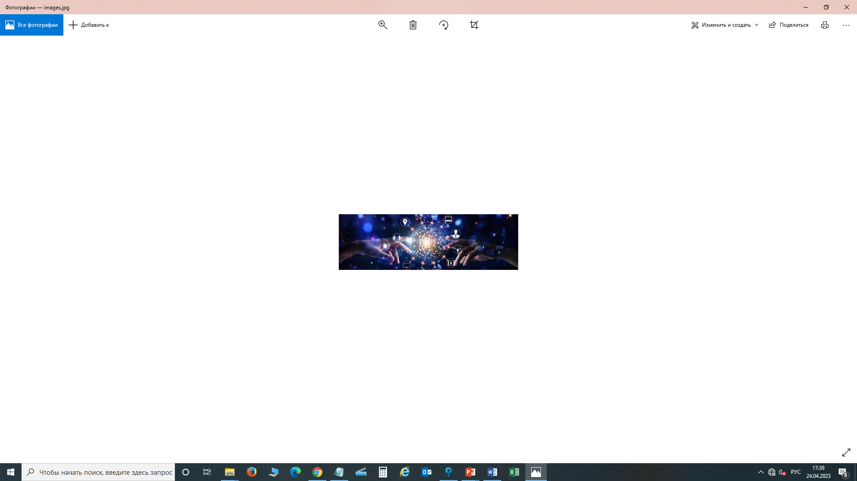
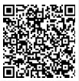
Информационная система казначейства
Разработка мобильного сервиса и мобильного банкинга
Как есть
Перспектива
Электронный документооборот
Е-qazyna
SMS
Локальное управление:
Ведение бюджета
Регистрация договоров
Проведение платежей
Формирование отчетности
Мобильное управление:
Система быстрых платежей (автооплата налогов )
Просмотр зарегистрированных договоров
Просмотр остатков средств
Формирование отчетности
Консультации и поддержка
  Ожидаемые результаты:
  Оперативный мониторинг и управление бюджетом

Slide 13

API
СЕРВИСЫ
СПАСИБО ЗА ВНИМАНИЕ!

